Slide 1
Дикие животные зимой
Порубай Светлана Ивановна
Воспитатель МБДОУ №36
г .Самара

Slide 2
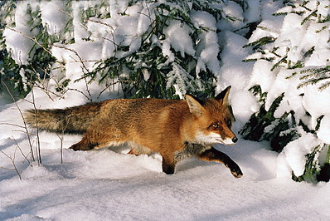

Slide 3
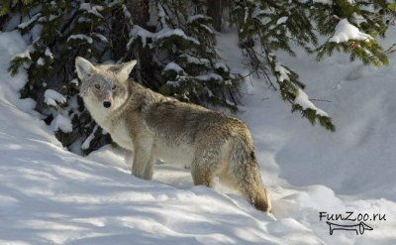

Slide 4
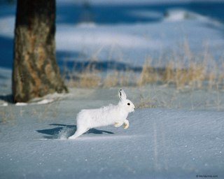

Slide 5
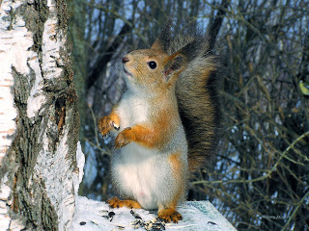

Slide 6
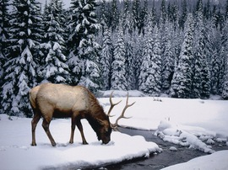

Slide 7
источники
http://wallpaper-wide.ru/
http://www.liveinternet.ru/
http://buziza.ru/
http://www.ebftour.ru/
http://www.liveinternet.ru/
http://petspictures.ru/

